Slide 1
Perfectkeur zet in 2024 de nieuwe standaard! met behulp van data-gedreven advies
Notes:
Welkom bij de organisatie.

Slide 2
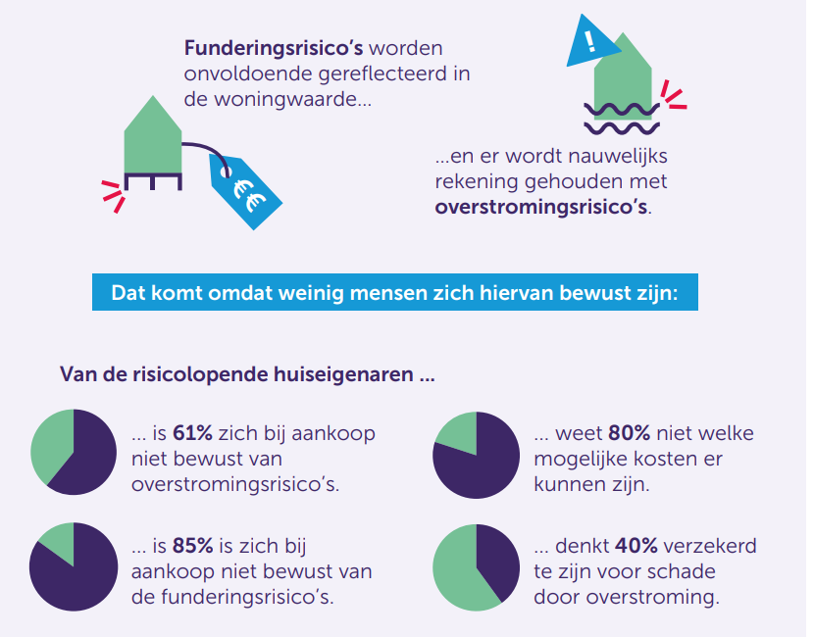
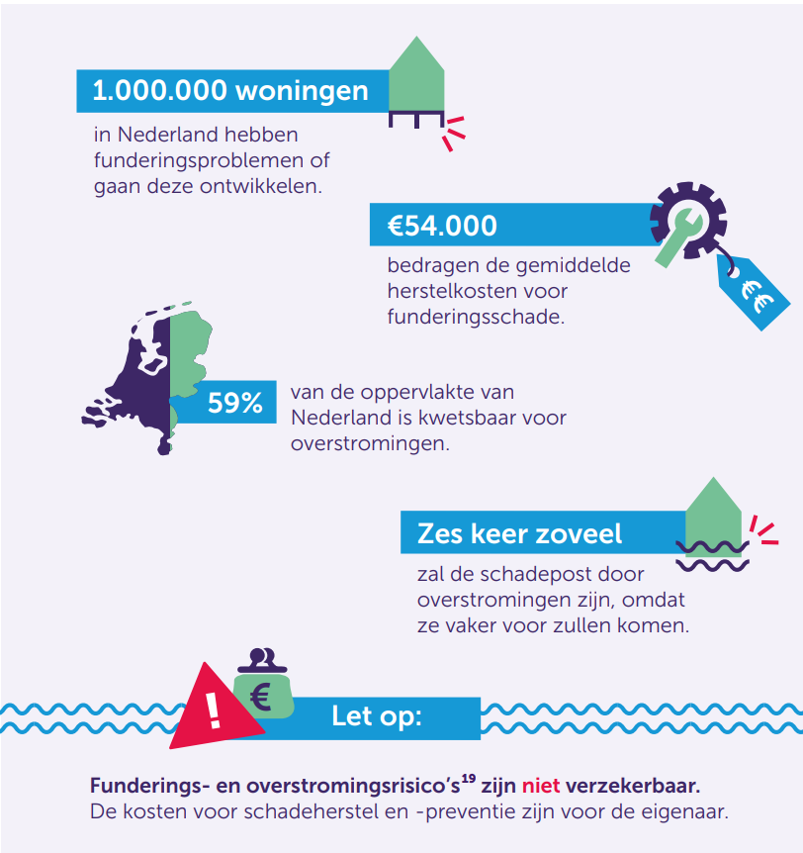
Trends
AFM, Trendzicht 2024

Slide 3
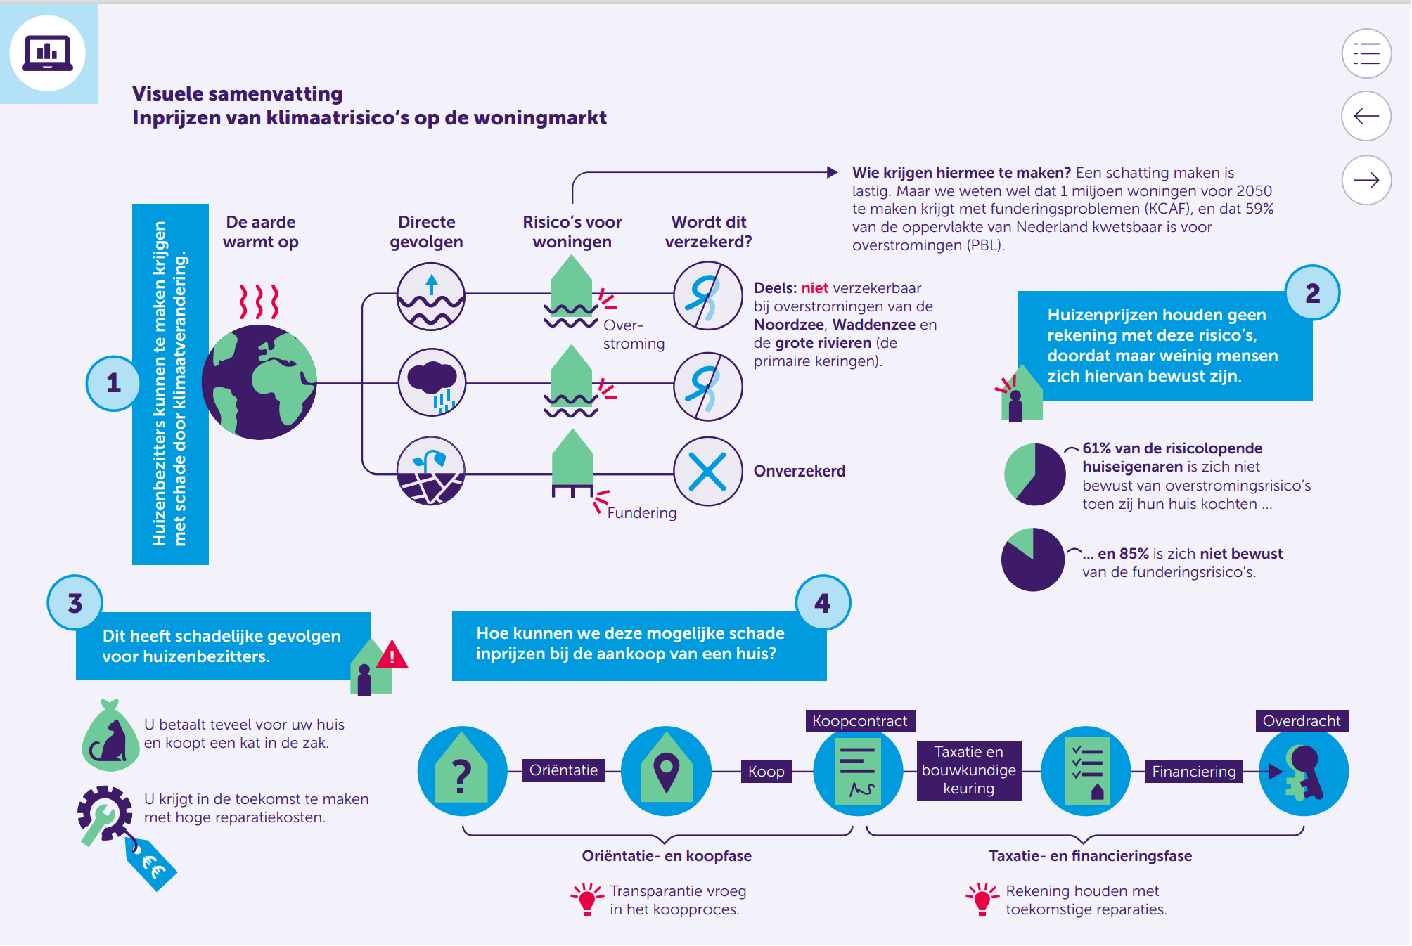

Slide 6
De bouwkundige buurt-analyse op basis van data
Notes:
Welkom bij de organisatie.

Slide 7
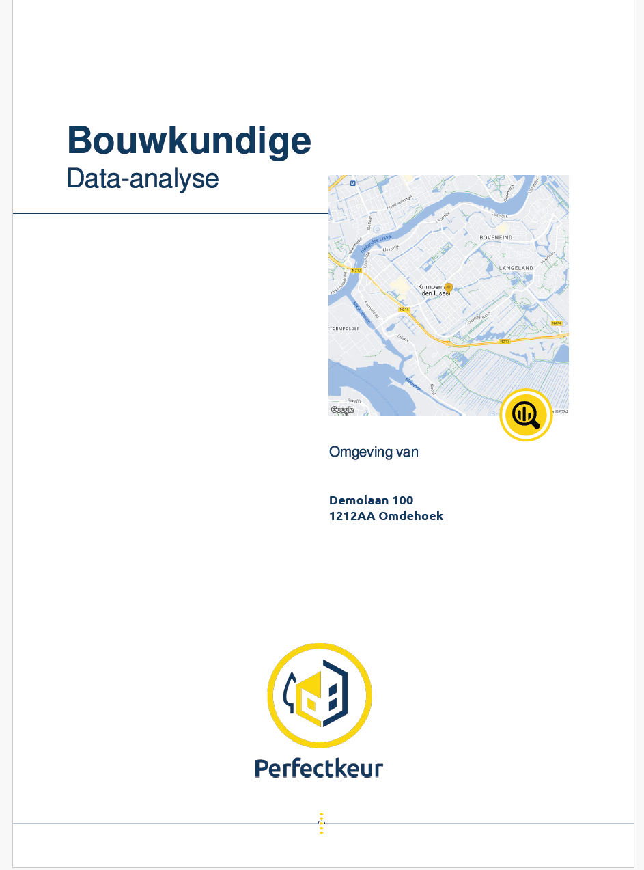
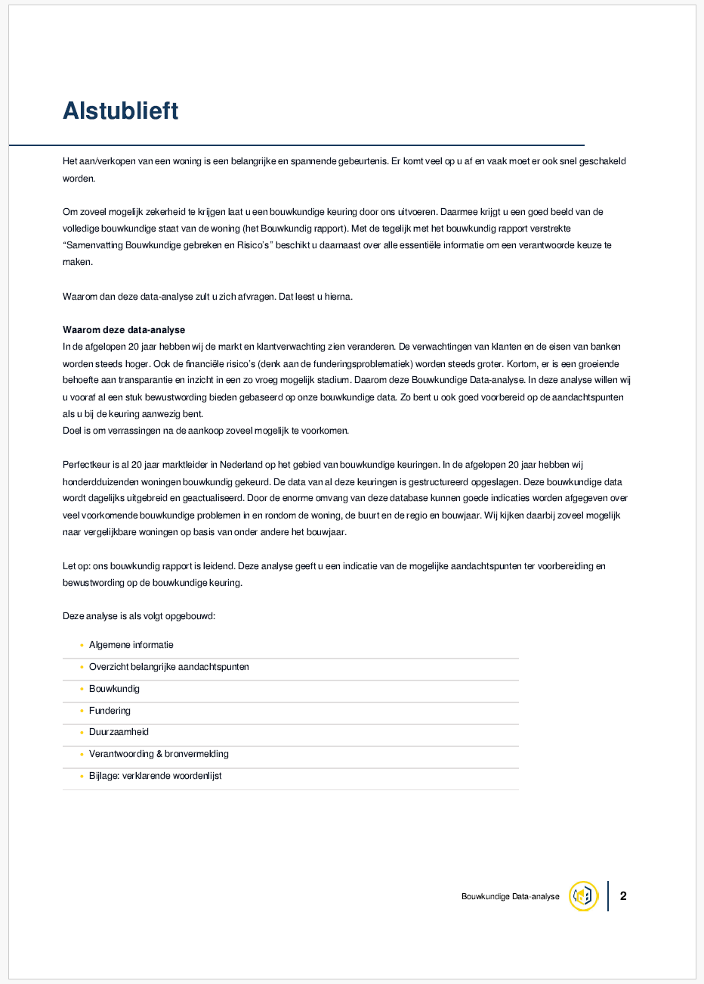

Slide 8
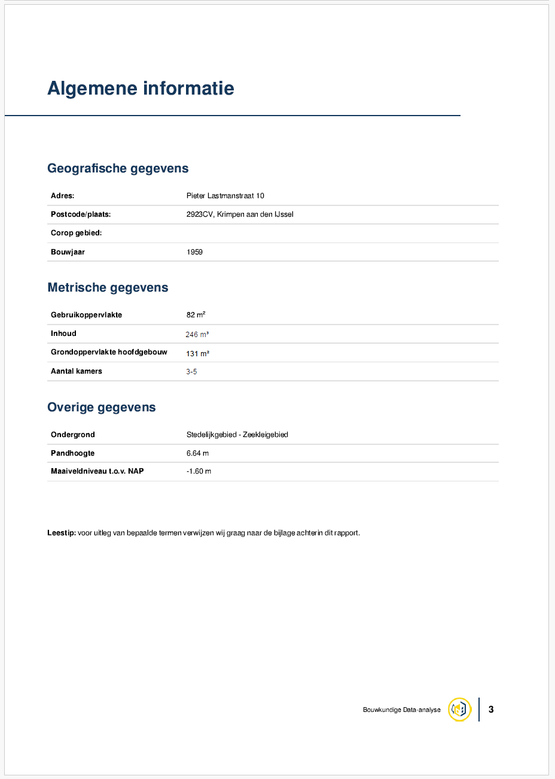
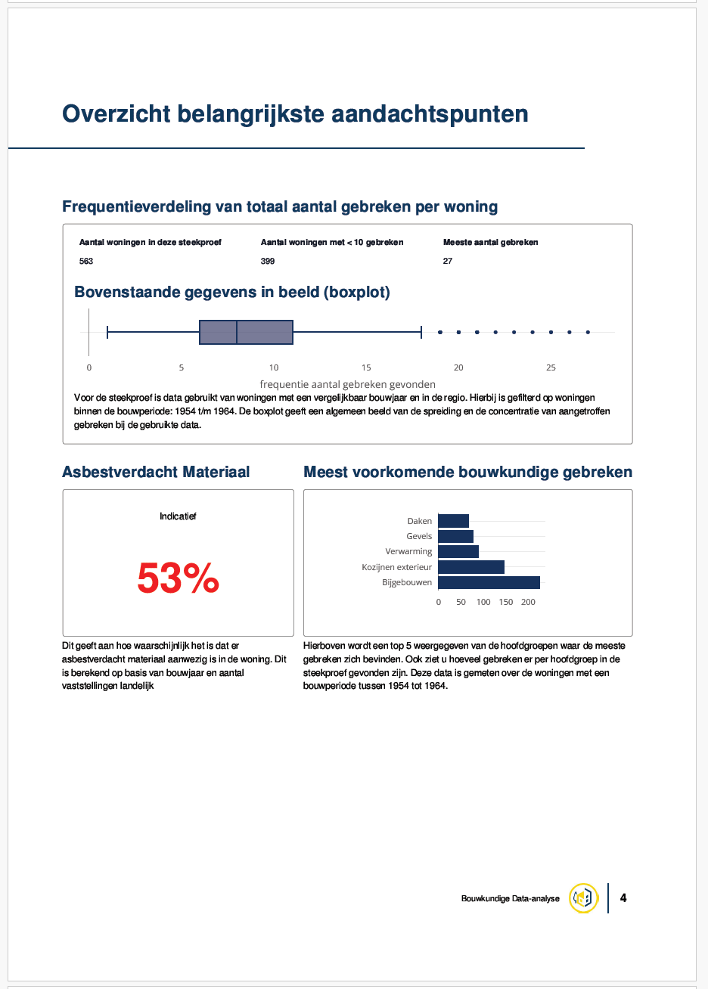

Slide 9
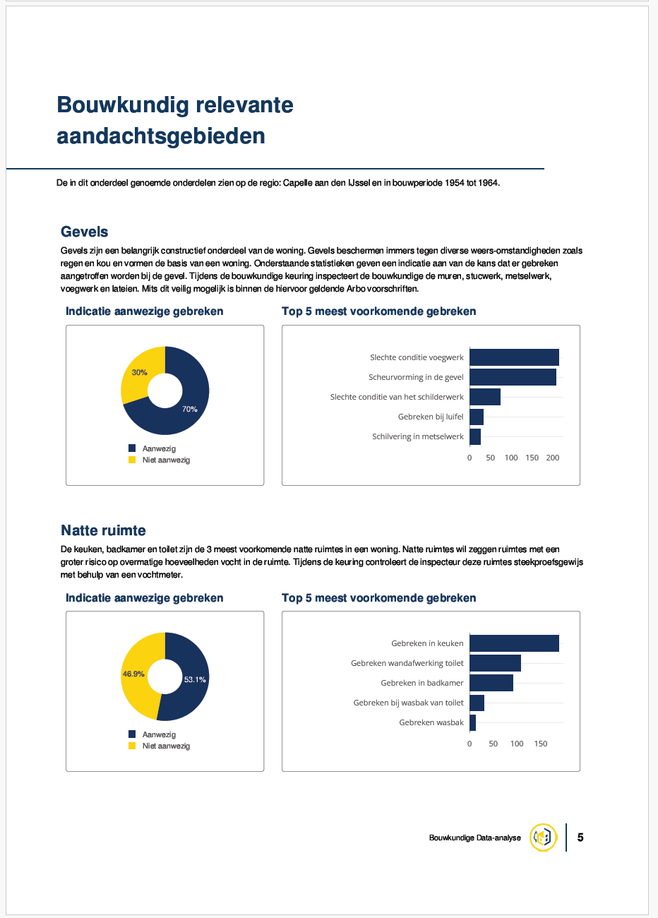
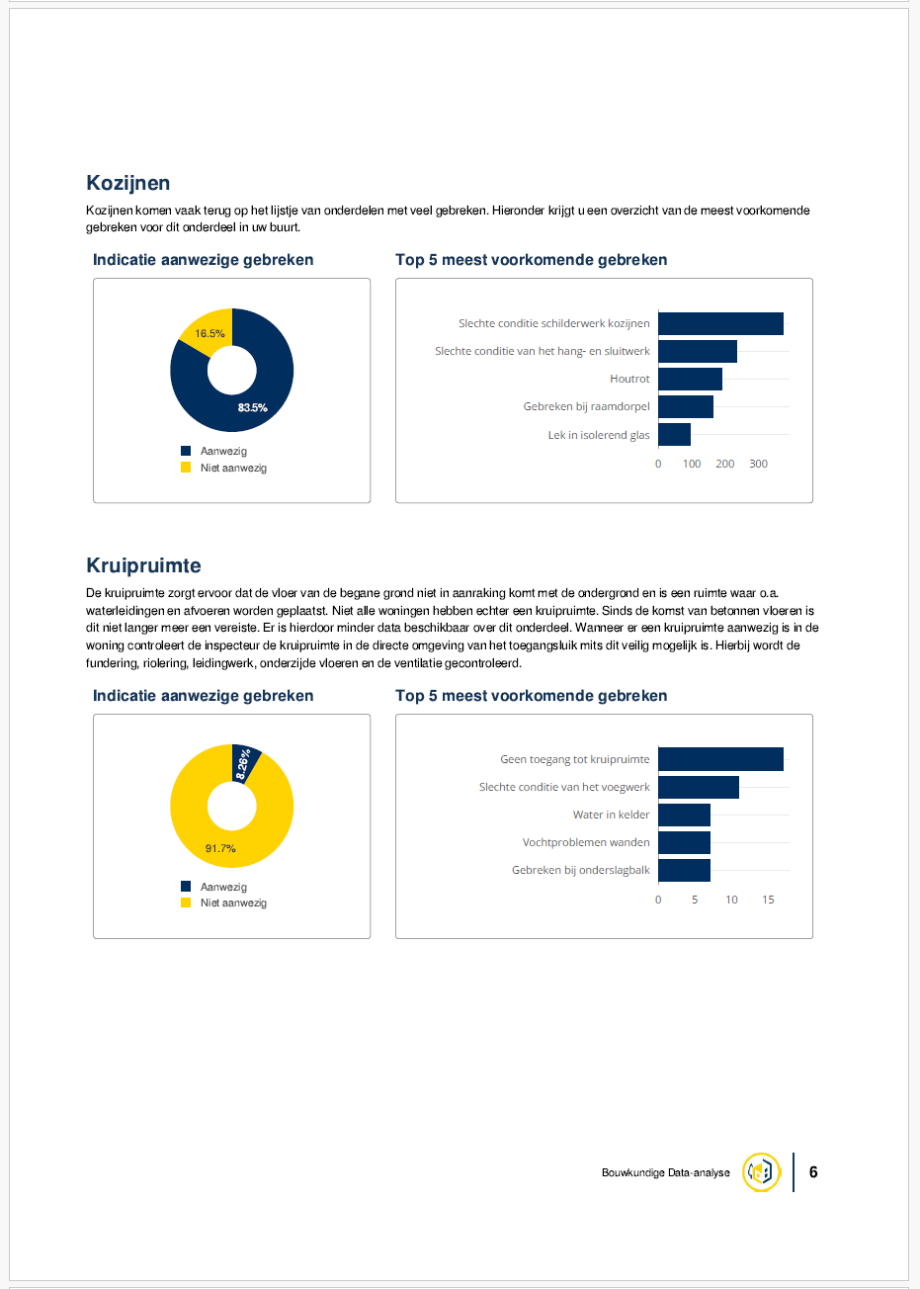

Slide 10
